Slide 1

INSTITUTO TECNOLÓGICO DE OAXACA
DEPARTAMENTO DE SISTEMAS Y COMPUTACIÓN
CARRERA: INGENIERÍA EN SISTEMAS COMPUTACIONALES
NOMBRE DEL PROYECTO:
Sistema de punto de venta y e-commerce para las sucursales de Farmacias Gi S.A. de C.V, en Zimatlán de Álvarez, Oaxaca
PRESENTAN:
Hernández Martínez Heber Zabdiel 15161317
Molina Reyes Adelaida 15161377

Slide 2

GENERALIDADES DE LA EMPRESA
Nombre de la Empresa
Farmacias Gi S.A. de C.V.
Giro de la Empresa
Dirección (Croquis de ubicación)
Nicolas Bravo No. 103, Barrio Expiración, Zimatlán de Álvarez, Oaxaca.
Breve descripción de los procesos de la Empresa
Organigrama de la Empresa

Slide 3
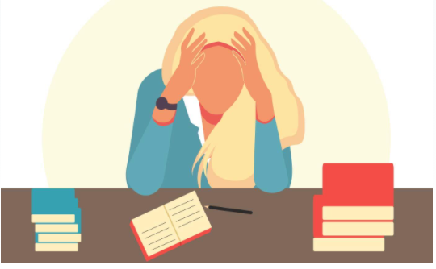
Planteamiento del problema
Registro de las ventas por empleado
Descontrol en el registro manual de clientes deudores
No hay control de los productos agotados
No hay control de los productos caducados
Registro manual de las compras y pagos a proveedores
No existe un cálculo del margen de ganancias
No existen las compras a distancia para las personas que no pueden comprar en la tienda de manera física

Slide 4

Objetivos
Objetivo general
Desarrollar un sistema de punto de venta y e-commerce para las sucursales de Farmacias Gi S.A. de C.V, en Zimatlán de Álvarez, Oaxaca.

Slide 5

Objetivos
Objetivos Específicos
Aplicar la metodología SCRUM para el desarrollo del sistema de control de inventarios y ecommerce en las sucursales de Farmacias Gi S.A. de C.V.
Diseñar un ecommerce para las sucursales de Farmacias Gi S.A. de C.V en Zimatlán de Álvarez, Oaxaca, para lograr un mayor alcance al público e incrementar las ganancias en sus sucursales.
Administrar las entradas y salidas de los productos en las sucursales de Farmacias Gi S.A. de C.V en Zimatlán de Álvarez, Oaxaca para tener un mejor control de las pérdidas y ganancias.
Facilitar la accesibilidad de la venta de los productos a los clientes.

Slide 6
Justificación
Código único para las acciones del empleado
inventario intermedio para clientes con línea de crédito
Notificación automática de la existencia de los productos
Notificación automática de caducidad de los productos
Módulo de compras
Módulo de reporte de compra-venta
Ecommerce

Slide 7
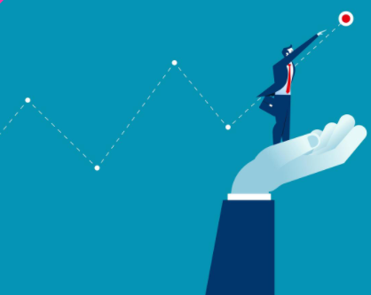

Alcances
El sistema administrará el inventario de las sucursales de Farmacias GI.
El sistema controlará la compra-venta de los productos.
El sistema hará un control de inventario rápido.
Limitaciones
El ecommerce sólo podrá realizar ventas en Zimatlán de Álvarez, Oaxaca.
El sistema va a estar limitado a las reglas del negocio de Farmacias Gi.
El ecommerce solo aceptará dos métodos de pagos: por medio de PayPal y en efectivo cuando le entreguen el producto en su domicilio mencionando que este último sólo será válido en Zimatlán de Álvarez.

Slide 8


Metodología de desarrollo: SCRUM
SGBD: MYSQL
Lenguajes y herramientas de programación:
PHP: Backend
JavaScript: Frontend
Laravel: Framework
Bootstrap: Framework
Visual Studio: Entorno de desarrollo integrado

Slide 9
Diseño del modelo E-R

Slide 10
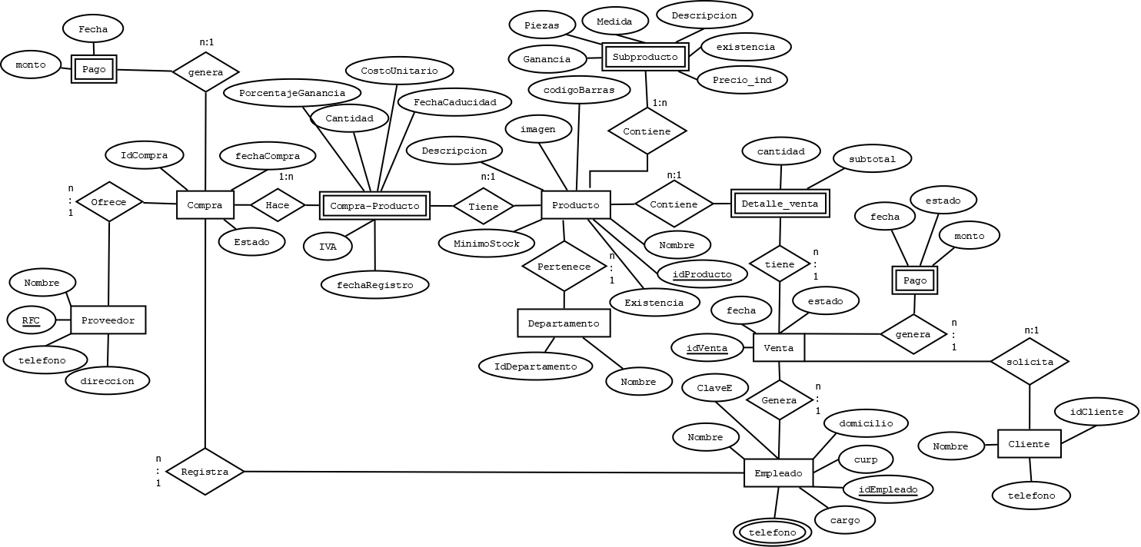

Slide 11
Diseño de las vistas del sistema de punto de venta

Slide 12
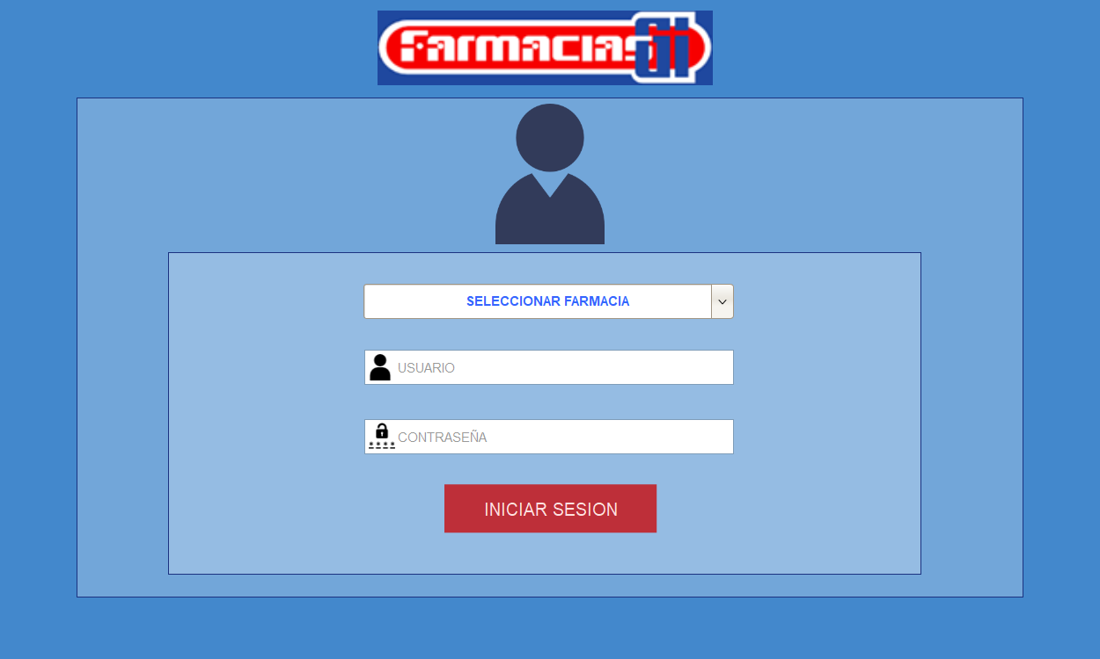

Slide 13
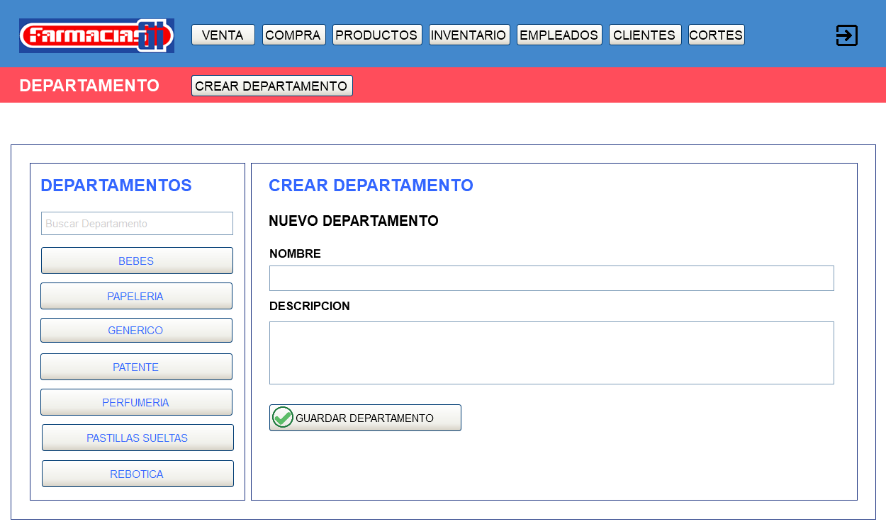

Slide 14
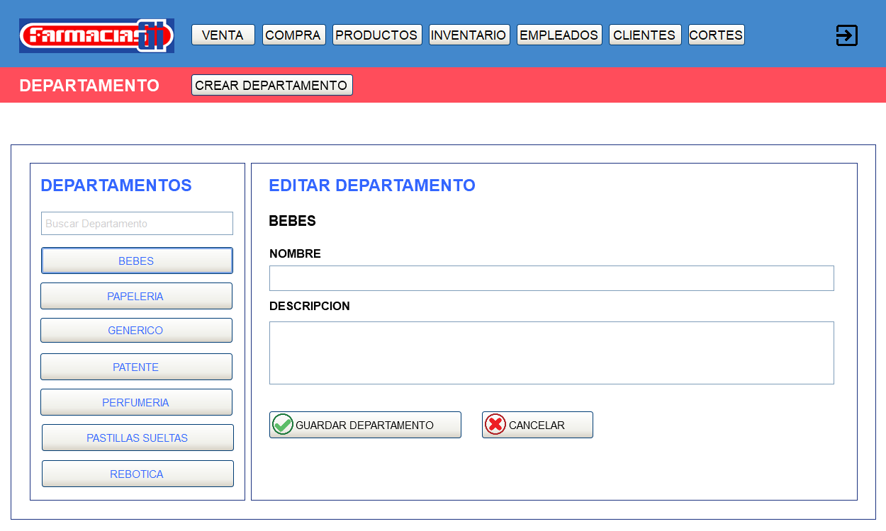

Slide 15
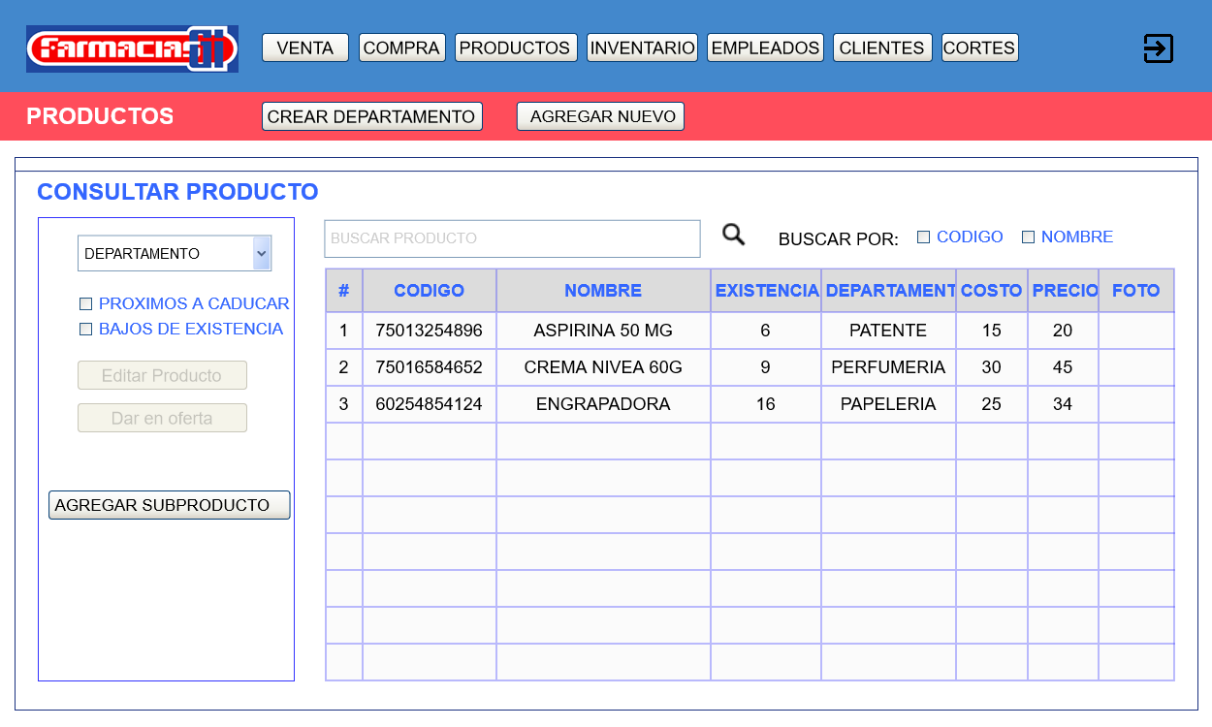

Slide 16
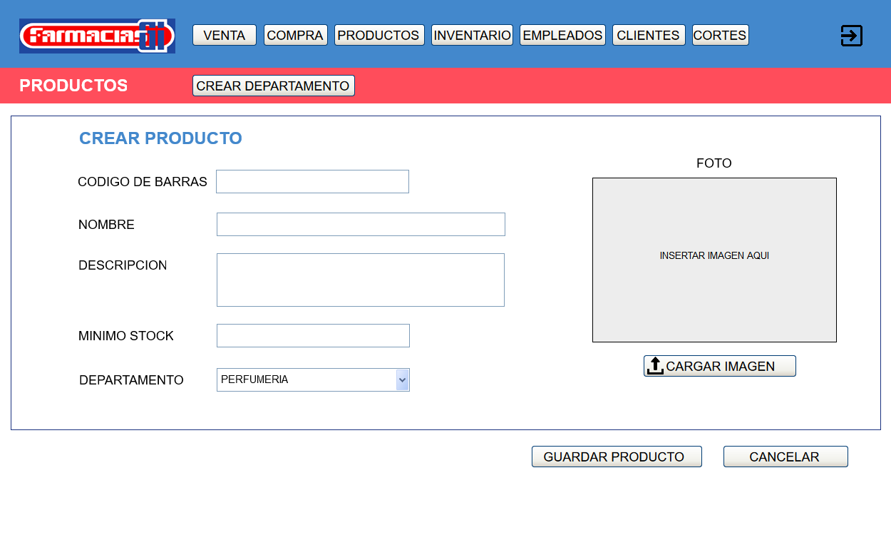

Slide 17
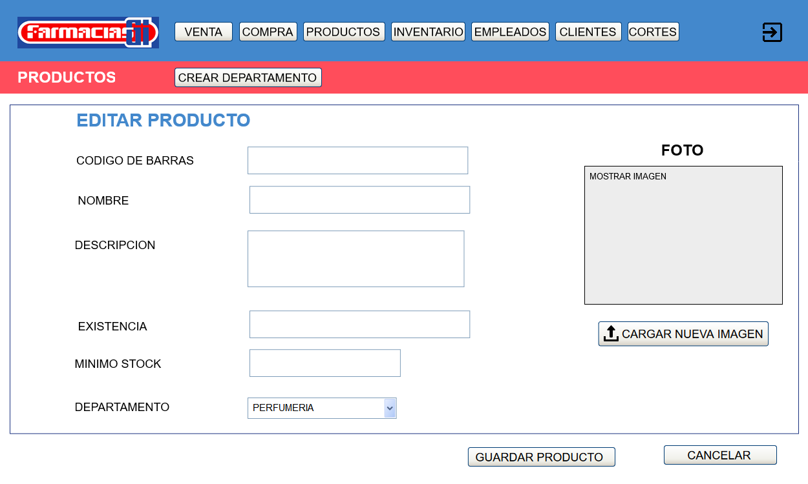

Slide 18
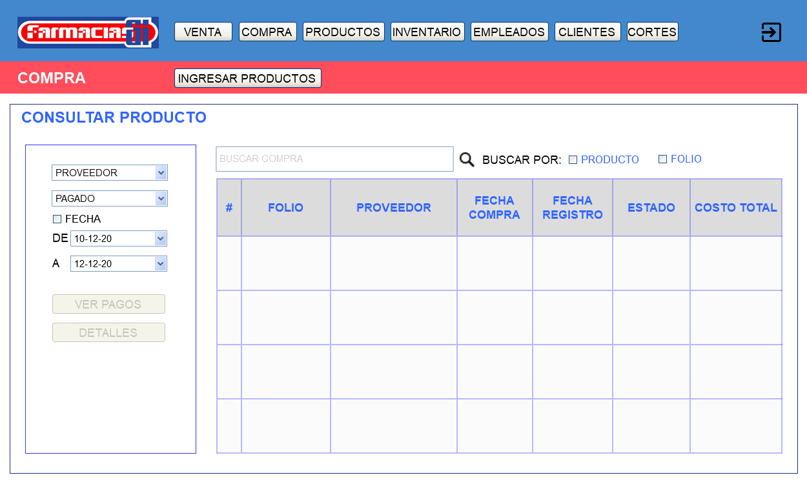

Slide 19
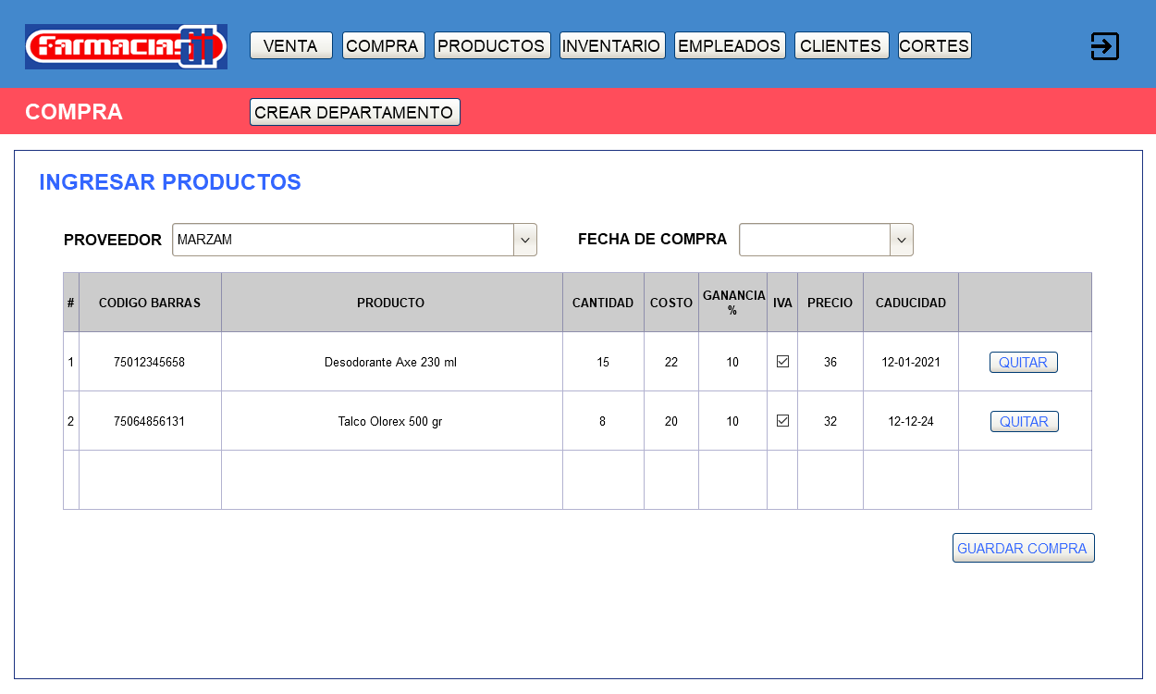

Slide 20
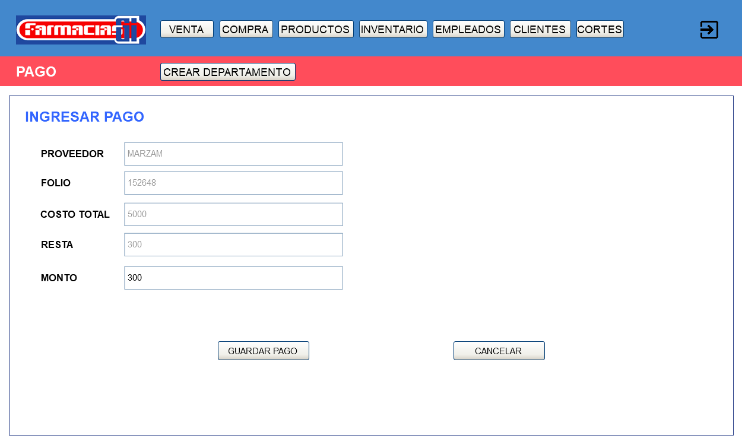

Slide 21
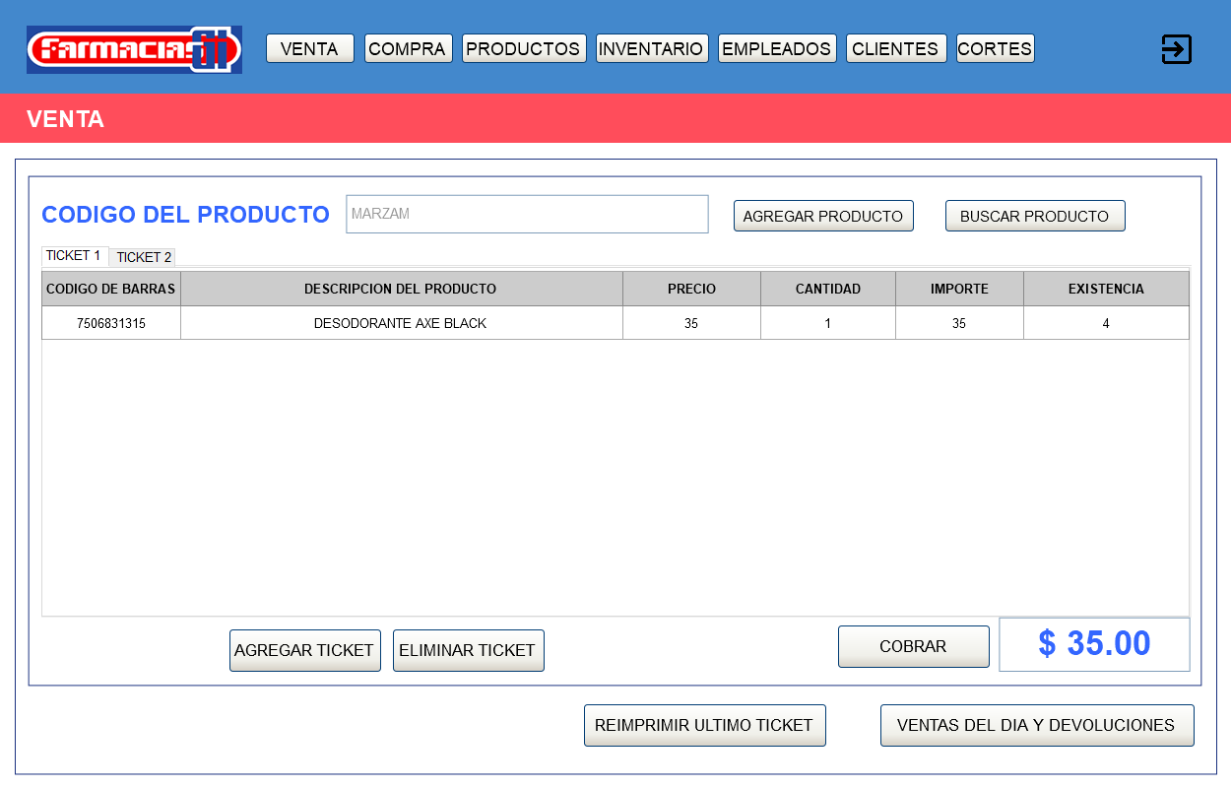

Slide 22
